Slide 1
DataAgregate
R A P O R T F I N A L — E C O S I S T E M C O M P L E T
Android · Kotlin · Jetpack Compose · FastAPI · Google Gemini 2.5
© 2026 — Design Podut Petru / Podut Tania

Slide 2
VIZIUNE DE ANSAMBLU
BACKEND
ANDROID APP
rss-ingestor-service
DataAgregate Mobile
• FastAPI + Python 3.10+
• Colectare automată RSS & Google News
• Procesare AI cu Google Gemini 2.5 Pro
• APScheduler — jobs periodice
• SQLite pentru persistența articolelor
• Sumarizare în română + AI Score (0-100)
• Kotlin + Jetpack Compose
• Material Design 3 + teme Dark/Light
• Arhitectură modulară (feature modules)
• Room Database — Offline First
• Retrofit — comunicare REST cu backend
• Hilt — Dependency Injection

Slide 3
STACK TEHNOLOGIC
🐍
Python 3.10+
✨
Google Gemini 2.5
🤖
Kotlin + Compose
FastAPI, feedparser, APScheduler, aiohttp
Sumarizare & scoring articole în română
UI nativ, animații Material 3
🗄️
SQLite / Room
🌐
Retrofit + OkHttp
💉
Hilt DI
Persistență locală + sincronizare cloud
Client REST cu caching & interceptors
Injecție dependențe compile-time

Slide 4
CARACTERISTICI PRINCIPALE
🚀
✨
📡
🎨
Performanță
AI Native
Offline First
Modern UI
FastAPI asigură latențe minime (< 100ms) pentru toate apelurile REST de la aplicația mobilă.
Sumarizare și scoring automat în română direct în backend via Google Gemini 2.5 Flash.
Room Database sincronizează articolele local — citire garantată fără conexiune internet.
Design Material 3 cu animații fluide, shimmer loading și suport complet Dark/Light.

Slide 5
ARHITECTURA MODULARĂ — ANDROID
:app
:feature:news_feed
:feature:article_reader
:feature:explore
Feed principal Articole + AI Score
Cititor articol Rezumat AI + browser
Explorează Categori & filtre
:feature:saved
:feature:profile
:feature:categories
Salvate Offline First
Setări Temă + onboarding
Categorii Navigare detaliată
:core:database
:core:domain
:core:network
:core:ui
Room DB, DAOs, Entities
Models, UseCases
Retrofit, API Service
Componente, Teme

Slide 6
FLUX ARHITECTURAL — SYSTEM CANVAS
Android App
FastAPI Backend
Externe
NewsFeedScreen
REST API Endpoints
→
🌐 Surse RSS / Bloguri
ViewModel
ai_service.py
✨ Google Gemini 2.5 AI
→
Repository
rss_service.py
REST →
Retrofit Client
scheduler_task.py
Persistență
→
💾 SQLite: data_agregate.db
Room DB
database.py
📱 Room DB: Local Cache

Slide 7
PIPELINE AI — ai_service.py
1
2
3
4
5
6
Articol Pending din SQLite
→
Model Selector (Primary/Fallback)
→
Gemini 2.5 Flash Sau DeepSeek Chat
→
ENRICH_PROMPT → JSON Response
→
Validare JSON & Retry logic
→
Update DB: Score, Summary, Tags
ENRICH_PROMPT include:
• Titlu + conținut articol → Rezumat în română (3-5 propoziții concise)
• AI Score 0-100 bazat pe relevanță, noutate și impact tehnic
• Lista de tags/categorii detectate automat (AI, Security, Dev, etc.)
• Fallback: DeepSeek Chat dacă Gemini returnează rate-limit sau eroare

Slide 8
BACKEND DEEP DIVE — FIȘIERE CHEIE
🚀
CORE / API
✨
INTELLIGENCE
📡
NETWORKING
main.py
ai_service.py
rss_service.py
Punct de intrare FastAPI. Configurează ciclu de viață, rutele REST și pornește scheduler-ul.
Comunicare Google Gemini. Generează rezumate în română și calculează AI Score 0-100.
Parsează feed-uri RSS cu feedparser. Filtrează articolele < 24h și inițiază procesarea.
🗄️
PERSISTENCE
⏰
AUTOMATION
⚙️
CONFIGURATION
database.py
scheduler_task.py
config.py
Abstracție SQLite. CRUD complet: articole, surse RSS, device_seen, setări globale.
APScheduler — jobs periodice pentru actualizarea automată a știrilor la intervale.
Chei API, căi DB (Docker/Local), prompt-urile AI centralizate cu override env vars.
🔧
HELPER
🧪
TESTING
🖼️
SCRIPT
utils.py
test_api.py
backfill_images.py
Curățare HTML, generare URL Google News, algoritm de ranking al articolelor.
Script testare automată — simulează toate interacțiunile aplicației mobile cu serverul.
Script asincron — scraping pentru recuperarea imaginilor lipsă din articolele procesate.

Slide 9
SCHEMA BAZE DE DATE
pending_articles
rss_sources
device_seen
id INTEGER PK
id INTEGER PK
id INTEGER PK
title TEXT
url TEXT
device_id TEXT
url TEXT UNIQUE
category TEXT
url TEXT
category TEXT
is_active BOOLEAN
seen_at TIMESTAMP
raw_content TEXT
last_fetched TEXT
summary TEXT
score INTEGER
app_settings
image_url TEXT
key TEXT PK
published_at TEXT
value TEXT

Slide 10
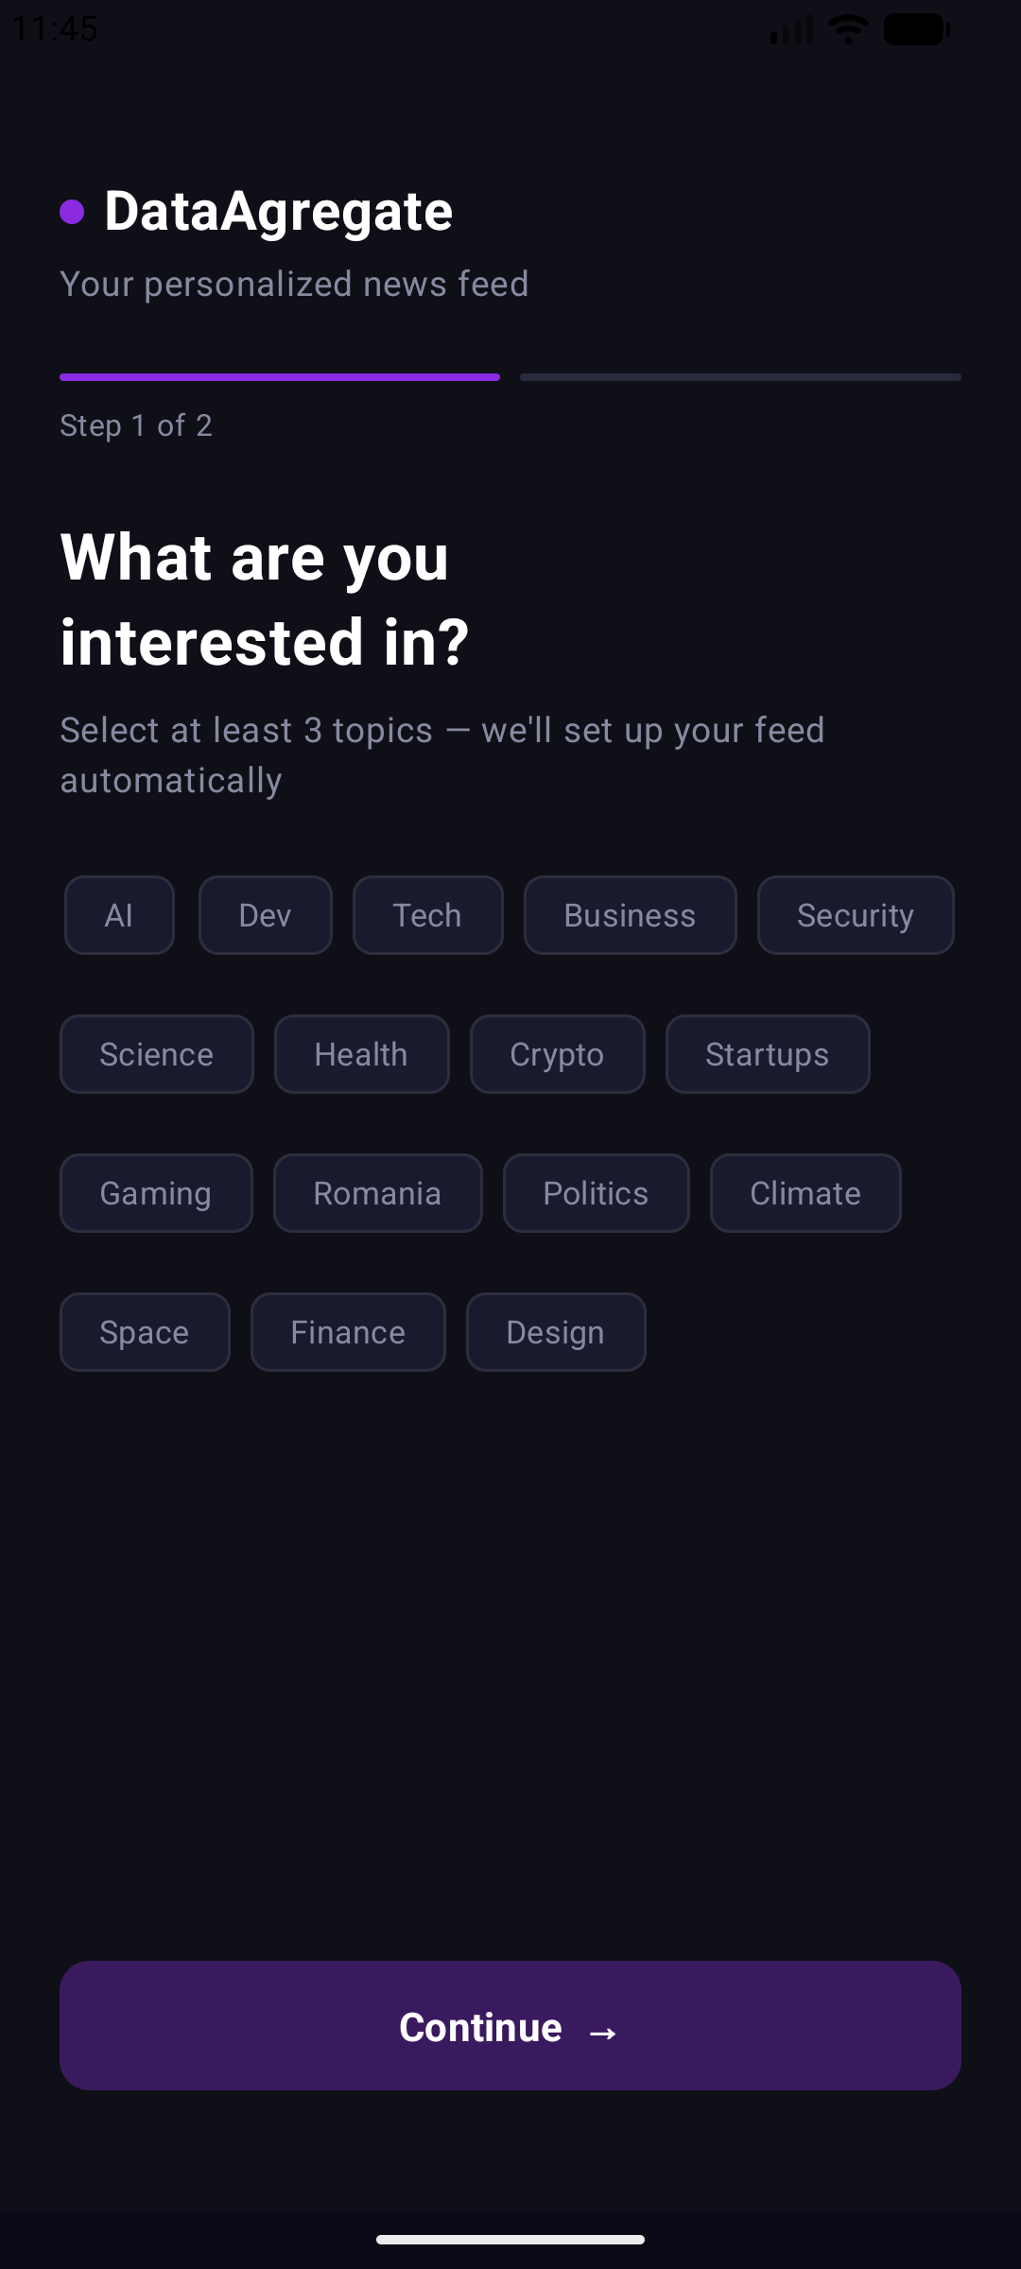
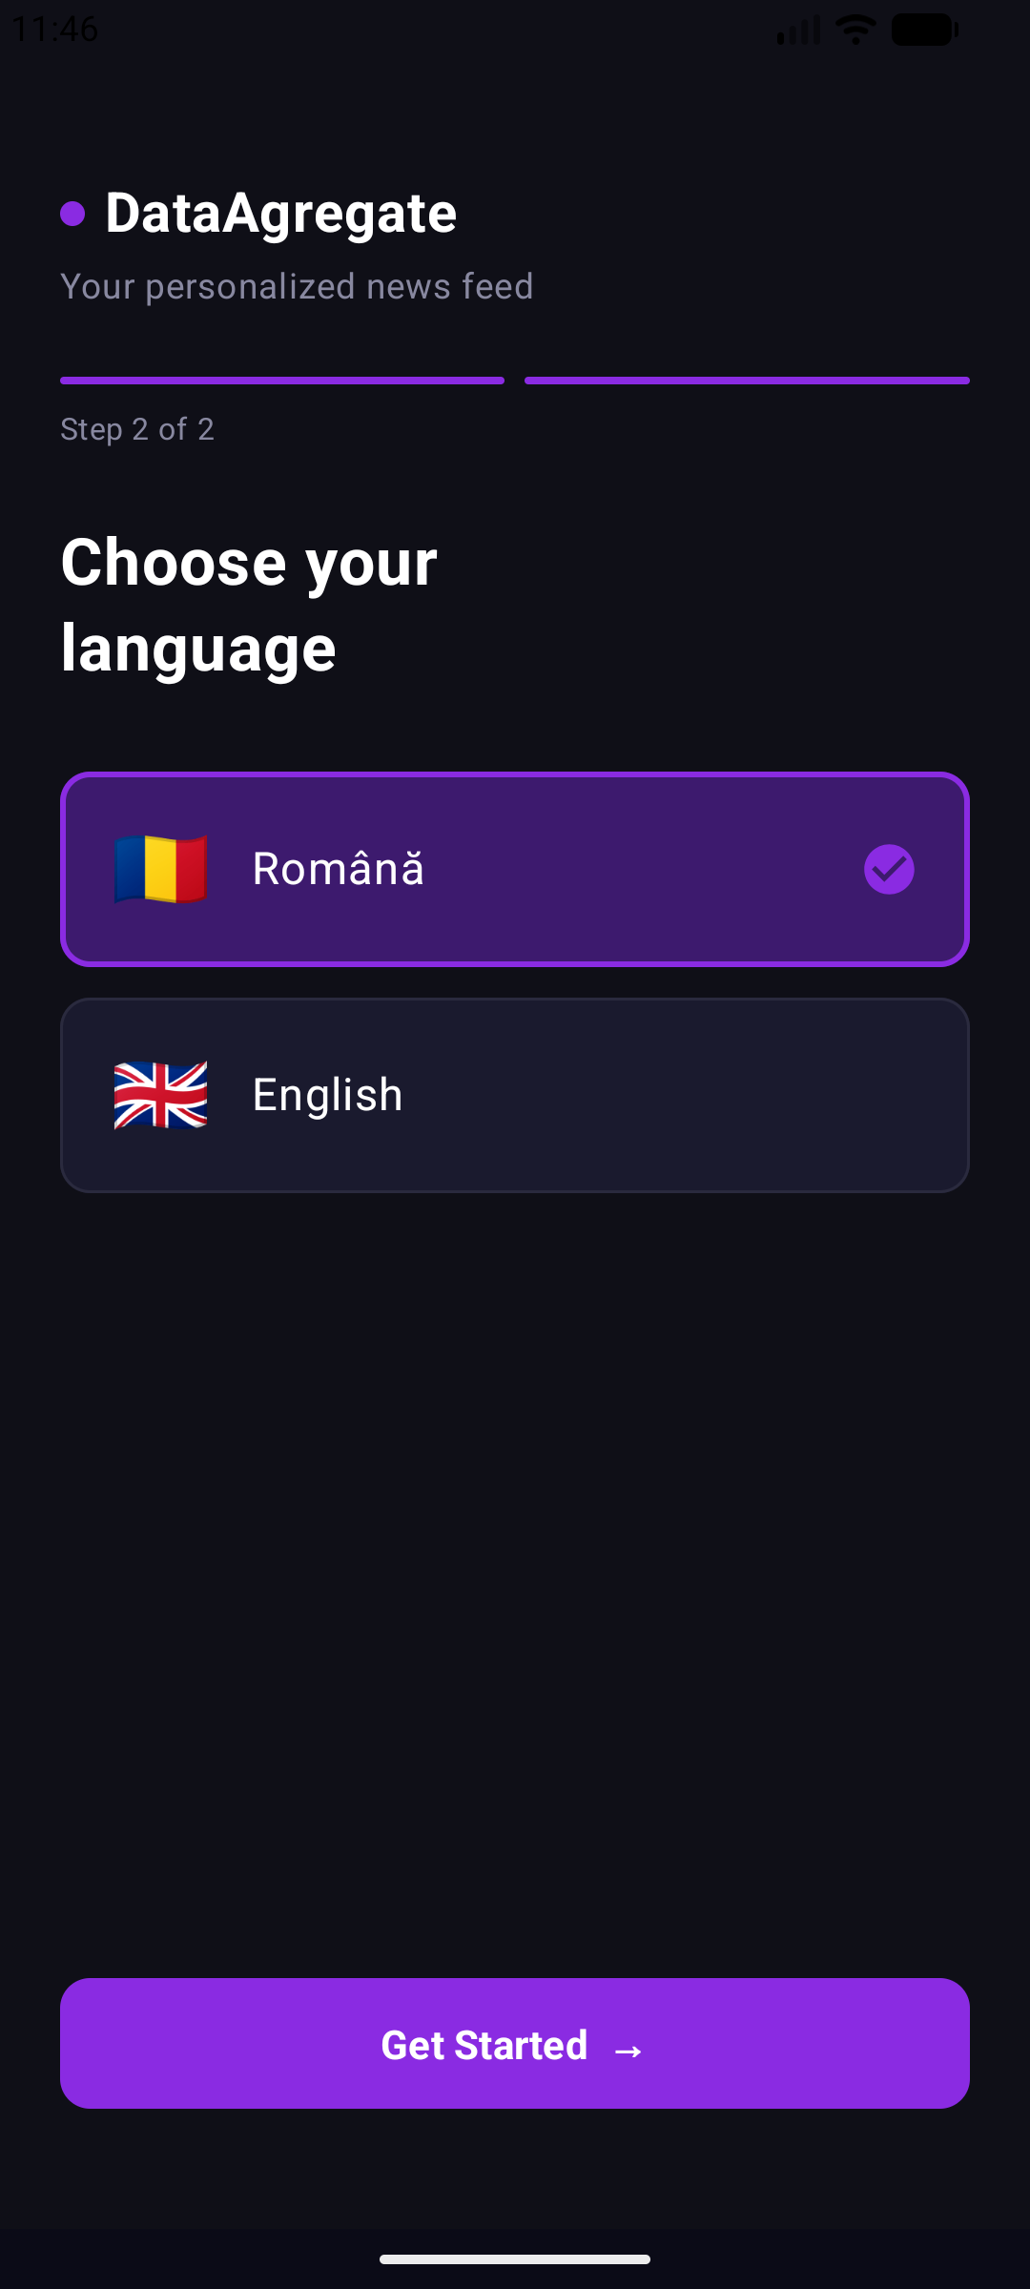
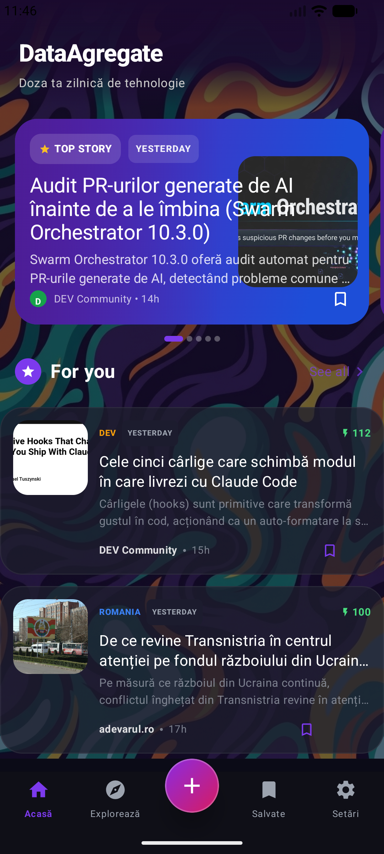

SCREENSHOTS — ONBOARDING & NEWS FEED
Onboarding — Pasul 1 Selectare Interese
Onboarding — Pasul 2 Selectare Limbă
News Feed Articole principale
News Feed Shimmer loading

Slide 11

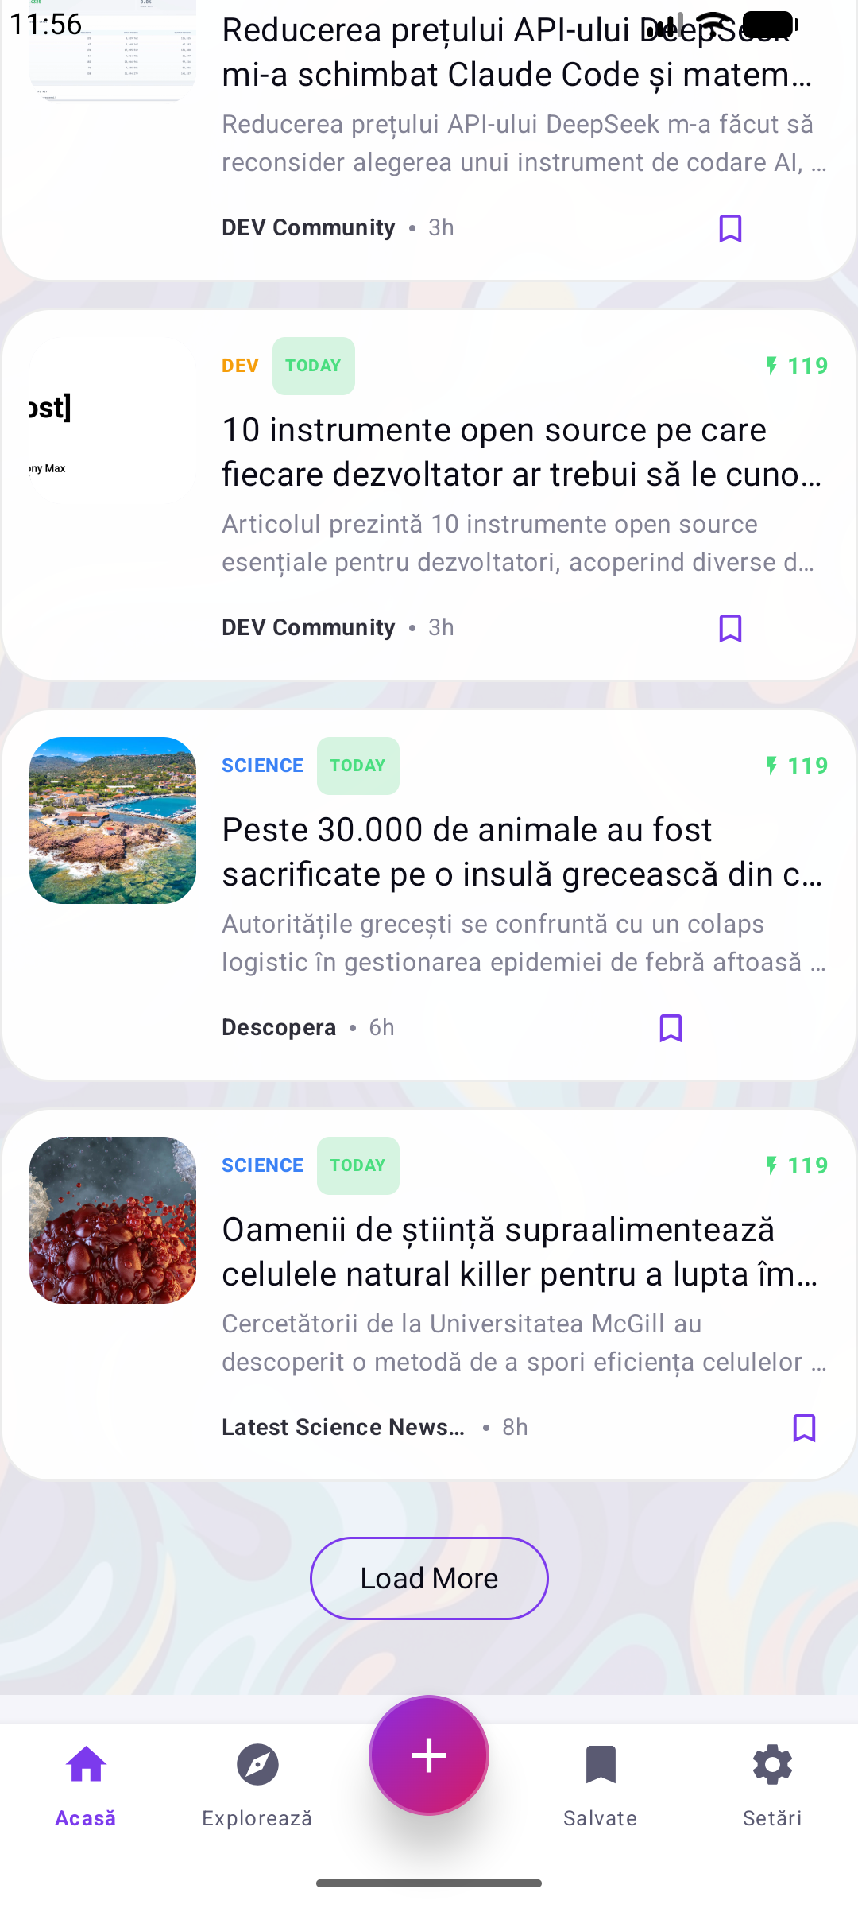
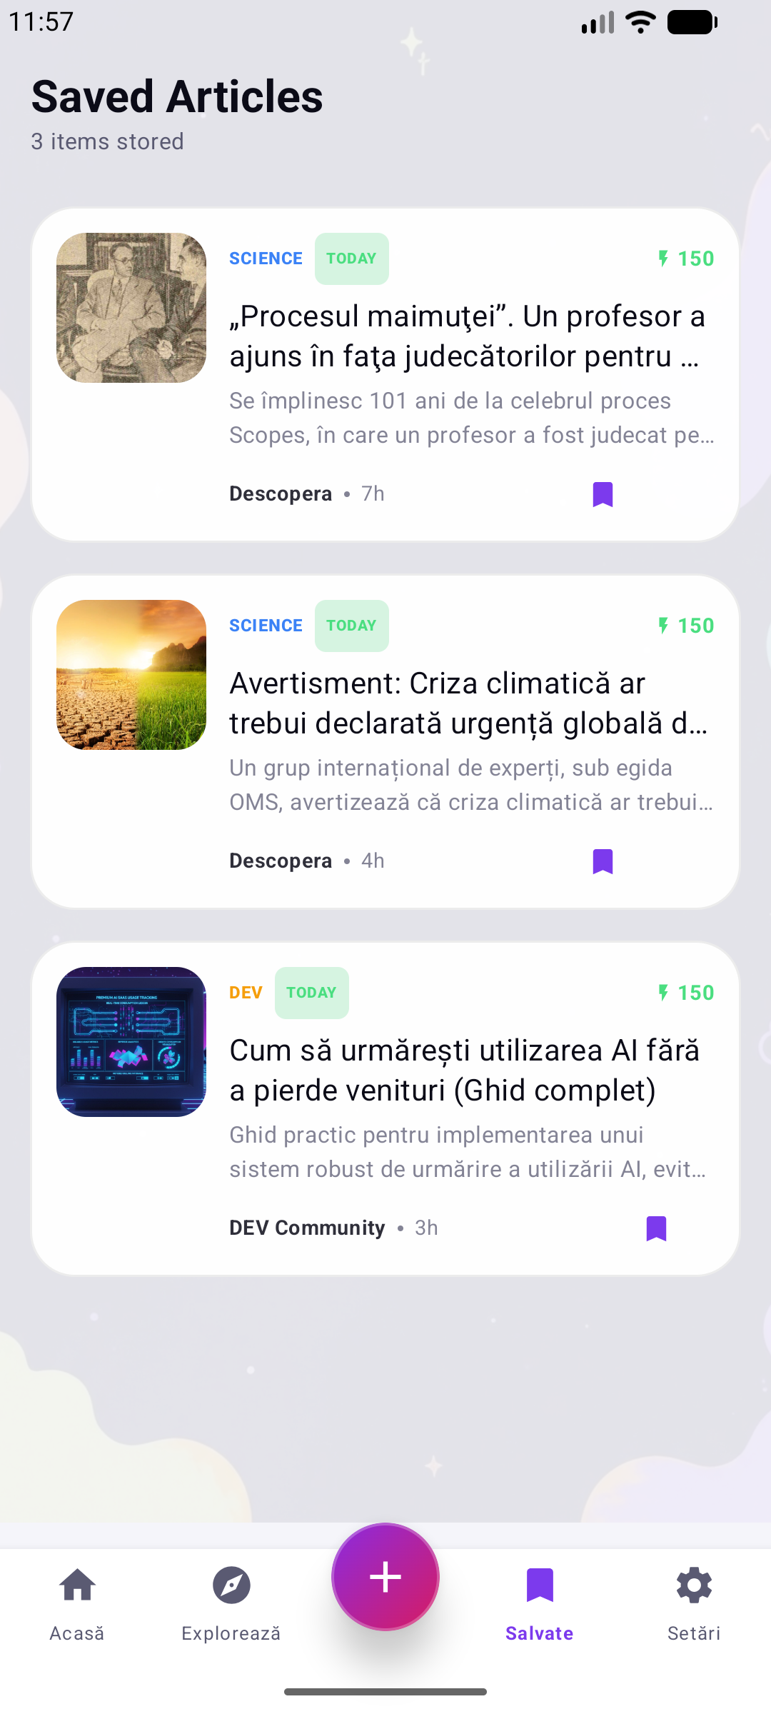

SCREENSHOTS — ARTICLE READER & EXPLOREAZĂ
Reader Header + Rezumat AI
Reader Conținut & scroll
Reader Salvare articol
Explorează Grid categorii

Slide 12
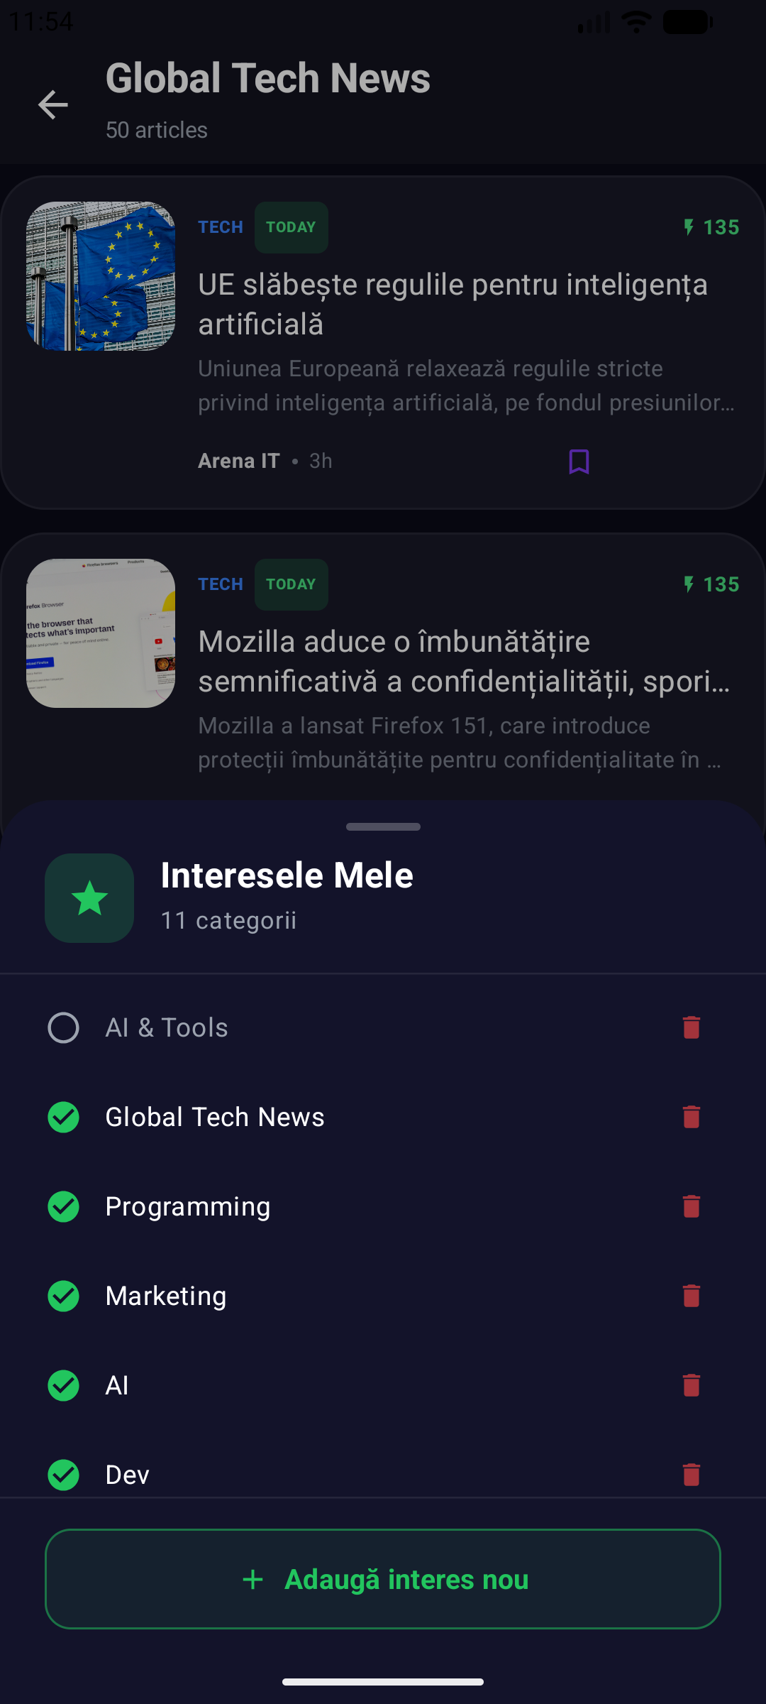
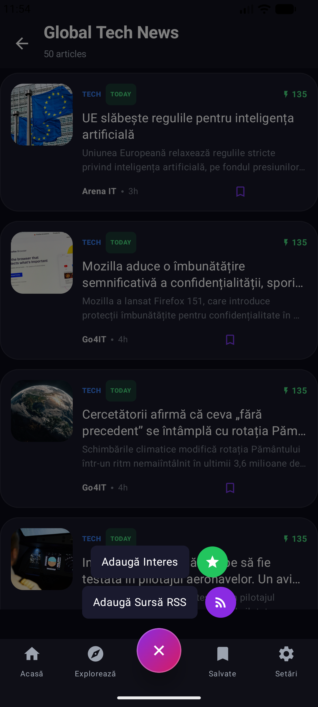
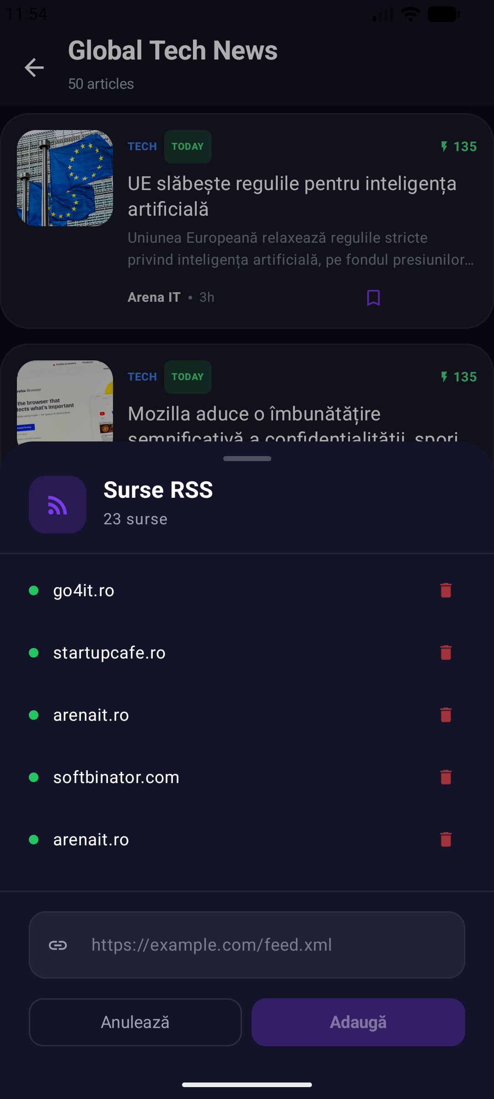
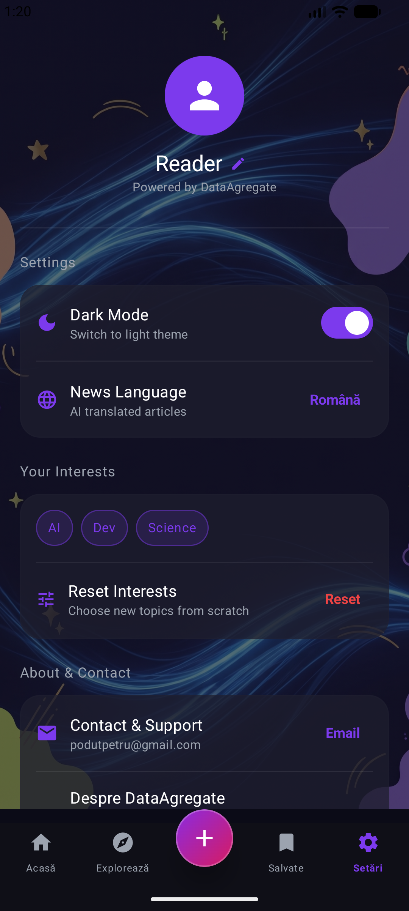
SCREENSHOTS — SALVATE, FAB, SETĂRI
Salvate Cu articole
FAB Speed Dial RSS & Interese
Bottom Sheet Adaugă RSS
Setări / Profil Toggle temă

Slide 13
FLUX INGESTIE RSS — rss_service.py
📋
🔄
⏱️
🧹
📦
✨
Input Lista URL-uri RSS active
→
Loop URL-uri + feedparser.parse()
→
Filtru vârstă < 24 ore
→
Curățare HTML + extracție media
→
Batch 50 INSERT OR IGNORE
→
enrich_pending → AI Pipeline
scheduler_task.py — Automatizare
• APScheduler rulează job-ul la intervale configurabile (implicit 30 min)
• Grupează sursele RSS pe categorii → apeluri paralele cu asyncio
• Trigger manual disponibil via POST /ingest din aplicația Android
• Logare detaliată: articole noi, duplicate ignorate, erori AI

Slide 14
CONCLUZII & DIRECȚII VIITOARE
✅ Realizări
🚀 Next Steps
✔ Ecosistem complet Backend + Android
✔ AI Integration cu Gemini 2.5 & fallback
✔ Arhitectură modulară scalabilă
✔ Offline First cu Room Database
✔ UI adaptiv: phone + tablet (NavRail)
✔ Material Design 3 cu Dark/Light mode
✔ Deploy-ready cu Docker support
→ Notificări push (Firebase FCM)
→ Widget Android 12 cu ultimele știri
→ Căutare full-text în articolele locale
→ Personalizare feed via ML on-device
→ Export / share articole ca PDF
→ CI/CD pipeline complet (GitHub Actions)
→ Versiune iOS (Kotlin Multiplatform)
© 2026 — Design Podut Petru / Podut Tania

